Slide 1
Leitbild Langfassung
Inhaltverzeichnis
1. Vorwort
2. Wozu brauchen wir ein Jugendkonzept?
2.1 Grundsätze
2.2 Ziele
3. Anforderungen
3.1 Jugendleitung / Jugendkoordinator*in
3.2 Jugendtrainer*in und Betreuer*in
3.3 Spieler*in
3.4 Eltern
4. Trainings- und Spielbetrieb
4.1 Trainingsinhalte
4.2 Fördertraining
4.3 Spielbetrieb
5. Altersbereiche
5.1 Bambini (G-Jugend)
5.2 F-Jugend
5.3 E-Jugend

Slide 2
1. Vorwort
In der heutigen Zeit besteht die Jugendarbeit eines Vereins nicht mehr nur aus der sportlichen Ausbildung von Jugendspielern. Vielmehr übernehmen die Sportvereine auch soziale und erzieherische Aufgaben, die weit ins gesellschaftliche Leben hineinreichen. Die Förderung der Entwicklung der Persönlichkeit und das Vermitteln von gesellschaftlich relevanten Werten wie Hilfsbereitschaft, Ehrlichkeit, Teamwork, Verantwortungsbewusstsein, Respekt, usw. nehmen einen großen Stellenwert ein.
Wir bereiten den Nachwuchs nicht nur auf den Fußballsport, sondern auch auf das Leben vor. In unserer familiären Atmosphäre werden deshalb alle Spieler, unabhängig von ihrem fußballerischen Talent, gleichermaßen gefördert und integriert.
Aber ohne den sportlichen Erfolg aus den Augen zu verlieren, stellen wir deshalb stets die Aus- und Weiterbildung der Kinder und Jugendlichen in den Vordergrund.
Im Sinne eines großen Fußballangebots für alle Kinder und Jugendliche, sind alle Geschlechter und Ethnien herzlich willkommen. Alle Kinder und Jugendliche sollen gerne Sport treiben und sich bei uns dem SV Sportfreunde Anderten willkommen und zu Hause fühlen - ihr ganzes Leben lang.

Slide 3
2. Wozu brauchen wir dieses Jugendkonzept?
Ohne ein Konzept ist alles nur von Zufällen abhängig und eine langfristige Planung ist nicht möglich.
Ein Konzept bietet die Möglichkeit, unsere Ziele klar zu definieren.
Dieses Konzept ist auf die Zukunft unseres Vereins ausgerichtet und soll für eine positive Außendarstellung sowie Transparenz sorgen, so dass auch Eltern, Gönner und Sponsoren die Zusammenhänge in der Abteilung Jugendfußball besser verstehen und nachvollziehen können.
Unser Konzept soll Jugendbetreuern*innen und Funktionären*innen eine Art Wegweiser an die Hand geben.
2.1 Grundsätze
Die Jugendarbeit ist stets darauf ausgerichtet, Kinder und Jugendliche sowohl sportlich als auch menschlich in ihrem Leben weiter zu schulen.
Trainer und Betreuer haben eine Verantwortung für die Kinder, die weit über den sportlichen Bereich hinausgehen.
Kindern und Jugendlichen soll der Spaß am „Mannschaftsspiel“ Fußball vermittelt werden.
Die Entwicklung der Kinder, Jugendlichen steht im Vordergrund und nicht der kurzfristige sportliche Erfolg.
Die Förderung der Entwicklung einer Persönlichkeit und das Vermitteln von gesellschaftlich relevanten Werten wie Hilfsbereitschaft, Ehrlichkeit, Teamarbeit, Respekt und Verantwortungsbewusstsein nehmen einen ebenso großen Stellenwert ein wie die sportliche Weiterentwicklung.
Wir fördern Selbstsicherheit durch Lob, Anerkennung, konstruktive Kritik, sowie fachliche und soziale Kompetenz.
Wir sind immer Ansprechpartner für die Kinder und Jugendlichen bei Problemen aller Art.

Slide 4
2.2 Ziele
Kinder und Jugendliche sollen an den Fußballsport mit viel Spaß herangeführt und bestmöglich ausgebildet werden.
Ein reibungsloser Übergang zwischen den Altersklassen soll gewährleistet sein.
Die Mannschaften der unterschiedlichsten Altersklassen sollen sich untereinander kennen und freundlich Grüßen und gegenseitig anfeuern.
Wir möchten in allen Altersklassen dauerhaft mindestens eine Mannschaft für den Spielbetrieb melden.
Langfristig sollen junge, sportlich und charakterlich gut ausgebildete Fußballer*innen mit hoher Vereinsidentifikation an den Aktivenbereich abgegeben werden, um das Weiterbestehen des Vereins auf einer breiten Basis nachhaltig zu sichern.
Alle Spieler sollen sich immer beim den SV Sportfreunde Anderten wohl fühlen. Auch die Spieler*innen, die fußballerisch weniger leistungsorientiert sind, sollen langfristig an den Verein gebunden werden, um als Jugendbetreuer*in, Schiedsrichter*in oder Funktionär*in eingebunden werden zu können.

Slide 5
Unsere Anforderungen
Trainerschein bzw. Bereitschaft diesen zu machen für aktive Trainer*in
Führungszeugnis wer Kinder betreut
Aufwandsentschädigung bei Erfüllung seiner Tätigkeiten
Auftreten der Kinder in einheitlicher Kleidung beim Training, Spielen und Veranstaltungen
Bereitschaft Turniere durchzuführen und Mannschaftsfahrten zu realisieren
Bereitschaft für Arbeitseinsätze oder Elternarbeit
Immer im Sinne des Vereins handeln

Slide 6
3.1 Jugendleitung / Jugendwart*in
Der*Der Jugendleiter*in / Jugendwart*in ist verantwortlich für die Organisation unserer Jugendarbeit.
Er*Sie repräsentiert den Jugend-Fußball gegenüber der Öffentlichkeit und ist Bindeglied und Ansprechpartner*in für die Eltern.
Er*Sie arbeitet sehr eng mit der Vereinsführung zusammen.
Er*Sie organisiert die Trainerarbeit für die Mannschaften und schafft bestmögliche Rahmenbedingungen für die Jugendarbeit.
Er*Sie fördert die Aus- und Weiterbildung der Jugendtrainer.
Er*Sie organisiert und leitet die Trainer- / Betreuersitzungen.
Er*Sie unterstützt die Mannschaften bei Jugendturniere der SV Sportfreunde Anderten
Er*Sie entwickelt die Jugendabteilung voran im Sinne des Vereins

Slide 7
3.2 Die Jugendtrainer*in und Betreuer*in
Unsere Jugendtrainer*in und Betreuer*in sind nicht nur für das eigentliche Training und die Spielgeschehen verantwortlich, sondern tragen auch zur persönlichen Entwicklung der Kinder und Jugendlichen bei. Sie haben eine Vorbildfunktion und vermitteln Werte wie Kameradschaft, Teamgeist, Toleranz, Leistungsbereitschaft und lehren die Spieler*in den respektvollen Umgang mit Schiedsrichtern*innen und Gegnern*innen. Außerdem fungieren sie als Organisatoren*innen rund um das Team. Ihre Arbeit richtet sich nicht nach kurzfristigen Erfolgen, sondern strebt einen nachhaltigen Erfolg an. Die individuelle Ausbildung und Weiterentwicklung des*der einzelnen Spielers*in stehen dabei im Vordergrund. Das Betreuerteam ist auch für die Kontaktpflege zu den Eltern verantwortlich. Ein*e Trainer*in sollte im Training wie im Spiel motivieren, Fehler erkennen und durch einfaches Coachen korrigieren sowie eigene Trainingsformen reflektieren können, was gut war und was man besser machen könnte bei der jeweiligen Übungsform. Ein*e Trainer*in muss im Trainingsbestrieb für ausreichend Abwechslung sorgen. Das heißt, er*sie muss immer wieder Variationen in die Übungen einbauen, um die Spieler*innen immer wieder aufs Neue zu fordern.
Ein regelmäßiger Gedankenaustausch zwischen unseren Jugendbetreuern*innen ist sinnvoll und gewollt. Der Verein unterstützt nach Möglichkeit die Aus- und Weiterbildung der Jugendtrainer*innen.
Folgende Grundsätze gelten für die Jugendbetreuer*innen:
• Zuverlässigkeit
• Pünktlichkeit (Trainer*in ist Erster und Letzter auf dem Platz)
• Vorbildhafter Auftritt (Vereinsregeln beachten, Umgang mit Trainingsmaterial)
• Positive Kommunikation (mit Spielern, Eltern, Gästen, Schiedsrichtern)
• Spaß am Sport
• Fairness gegenüber Schiedsrichtern und Gegnern, gerade bei Niederlage
• Gleichbehandlung aller Kinder
• Positive Kritik (Lob und Anerkennung) und Toleranz
• Probleme im persönlichen bei den Spielern erkennen und handeln

Slide 9
3.3 Die Spieler*innen
Wir möchten Spieler*innen, die eine positive Einstellung zum Fußballspielen und zum aktiven Sport im Allgemeinen haben
Wir möchten Spieler*innen für die Teamgeist kein Fremdwort ist
Wir möchten Spieler*innen, für die ein sportliches und freundliches Auftreten auf und außerhalb des Spielfeldes eine Selbstverständlichkeit ist.
Verhaltensregeln wie Pünktlichkeit, Sauberkeit und Fairness müssen bereits bei den jüngsten Fußballern*innen eingeübt werden.
Wir möchten unsere Jugendspieler*innen auch als Jugendtrainer*innen engagieren
Wir möchten Spieler*innen, die alle Materialien zum Training und Spielen mit auf- und abbauen

Slide 10
Eskalationsstufen
Eine Störung des Trainings- und Spielbetriebes liegt dann vor, wenn das (Fehl -) Verhalten Einzelner dazu geeignet ist, massiv und auf Dauer die anderen Kinder in ihrer Entwicklung und Betreuung zu stören.
Eskalationsstufe 1
Für den Fall, dass sich einzelne Kinder/Jugendliche trotz wiederholter Ermahnung nicht an die vom Trainer*in/Betreuer*in vorgegebene Ordnung halten, sucht der*die Trainer*in das Gespräch mit den jeweiligen Eltern und weist auf das Fehlverhalten der Kinder hin. Inhalt des Gesprächs soll sein, dass die Eltern unabhängig vom* der Trainer*in auf das Kind einwirken, um es zu einer Verhaltensänderung während des Spiel- und Trainingsbetriebes zu bewegen.
Eskalationsstufe 2
Für den Fall, dass nach einer eindringlichen Ermahnung (s. Eskalationsstufe 1) das Fehlverhalten des Kindes nicht beendet werden konnte, führen Jugendleiter*in und Trainer*in gemeinsam das Gespräch mit den Eltern des Kindes und fordern die Eltern auf, während der Dauer des Trainings- bzw. Spielbetriebes am Platz anwesend zu sein. Damit soll den Eltern ermöglicht werden selbst das Verhalten des Kindes zu überwachen.
Eskalationsstufe 3
Sollten die Eltern nicht bereit sein, sich in die Betreuung des Kindes während des Trainings- bzw. Spielbetriebes einzubringen oder das Kind trotz Anwesenheit eines Elternteils nach wie vor die Abläufe massiv beeinträchtigen, hat ein erneutes Gespräch des*der Jugendleiters*in sowie des*der Trainers*in mit den Eltern zu erfolgen. In diesem Gespräch erklärt der Verein den Eltern die Notwendigkeit, das Kind für eine gemeinsam abgestimmte Zeitdauer aus dem Trainings- und Spielbetrieb herauszunehmen. Nach dieser Frist besteht die Möglichkeit, das Kind wieder in den Trainingsbetrieb aufzunehmen. Damit ist die Hoffnung verbunden, dass das Kind in seiner Entwicklung so vorangekommen ist, dass es sich in eine Gruppe integrieren und den Anweisungen des*der Trainers*in/Betreuers*in Folge leisten kann.

Slide 11
3.4 Die Eltern
Das vorliegende Jugendkonzept ist auch für die Eltern gedacht, um die Arbeit der Jugendabteilung transparenter zu machen.
Die Eltern sind ein wichtiger Bestandteil der Jugendabteilung. Ohne sie ist ein funktionierendes Vereinsleben nicht denkbar.
Zwischen dem Betreuerteam und den Eltern sollte ein vertrauensvolles Verhältnis bestehen.
Die Eltern sind aufgefordert, das Betreuerteam und die Kinder durch Motivation, Lob und Anfeuern aller Kinder zu unterstützen.
Die Jugendbetreuer*innen sind alle ehrenamtlich tätig und investieren ihre Freizeit zum Wohle der Kinder und Jugendlichen. Konstruktive Kritik und Anregungen für Spiel und Training sind jederzeit willkommen, letztlich ist aber der*die Jugendbetreuer*in für alle sportlichen Entscheidungen zuständig und verantwortlich.
Die Eltern sind aufgefordert, bei Veranstaltungen oder Events den Verein zu unterstützen, damit ein großes Angebot für Kinder und Jugendliche in unserem Verein entstehen kann.

Slide 12
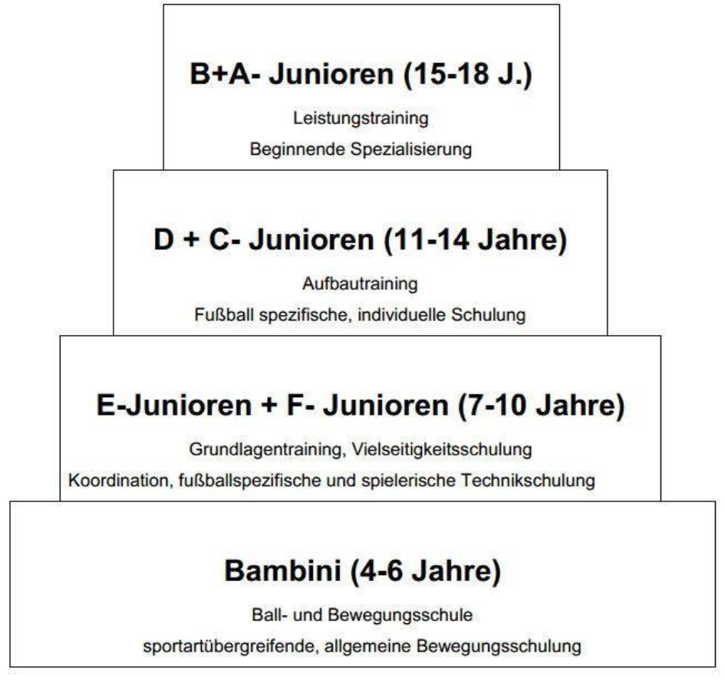
4. Trainings- und Spielbetrieb
4.1 Trainingsinhalte
Unser Jugendkonzept lehnt sich an die Ausbildungskonzeption des Deutschen Fußballbundes an (www.dfb.de ). Der DFB unterscheidet vier Ausbildungsstufen, die aufeinander aufbauen. Ziel ist es, dass die Kinder und Jugendlichen beim Wechsel in die nächsthöhere Altersklasse bestimmte Fertigkeiten und Fähigkeiten mitbringen, auf denen dann aufgebaut werden kann:

Slide 13
Struktur der Mannschaften:
- Mini G
- G - Jugend
- F - Jugend
- E-Jugend
Alles Vereine die eigenständig in Anderten geführt werden.
Ab der D-Jugend wird eine Spielgemeinschaft (JSG) mit TSG Ahlten gebildet.
Dabei werden die Mannschaften aus Anderten und Ahlten zusammengeführt.
Die Struktur mit der JSG läuft aktuell wie folgt ab
Federführend ist die D-Jugend bei Ahlten
Ab der C-Jugend wird leistungsbezogen trainiert und gespielt!!
Federführend bei der C-Jugend ist Anderten
Federführend bei der B-Jugend ist Anderten
Federführend bei der A-Jugend ist Ahlten
Die A-Jugend Spieler sollen sukzessiv an den Herrenbereich herangeführt werden. Hierbei ist es wichtig, dass die Trainer*in der A-Jugend und die Trainer*innen der Herren im direkten Austausch sind. Dabei wird gefordert das die A-Jugend Spieler*innen Trainingszeiten sowie Spielzeiten bei den Herren bekommen, um diese besser einzubinden. Damit ist der Übergang in den Herrenbereich für beide Seiten einfacher zu gestalten. Über alldem stehen folgende Grundsätze:
• Das Kinder- und Jugendtraining darf kein reduziertes Erwachsenentraining sein.
• Erstes Ziel im Jugendfußball ist die perspektivisch angelegte Ausbildung jedes einzelnen Spielers, nicht der kurzfristige Erfolg der Mannschaft.

Slide 14
4.2 Fördertraining Torwarttraining
Eine Zusammenarbeit mit Heimspiel 11 als Partner soll gebildet werden. Ein Fördertraining für bestimmte Altersgruppen durch ausgebildete Trainer*in soll angeboten werden (Training für E1,D,C,B,A Jugend). Die Entscheidung über die Förderung erfolgt jeweils von Saison zu Saison. Die rechtzeitige Information erfolgt über den Verein bzw. Trainer- und Elternverteiler.
Alle Kinder werden bis zur D-Jugend grundsätzlich nach ihrem Alter der Mannschaften zugeteilt. Einzelne Ausnahmen sind mit Zustimmung der betroffenen Eltern und Jugendbetreuer / Jugendleiter möglich. An Spieltagen können Spieler vereinzelt doppelt eingesetzt werden, allerdings nicht beide Spiele über die komplette Spieldauer. Hierbei wird eine enge Absprache zwischen den beteiligten Trainern vorausgesetzt, damit die beteiligten Spieler von Mehrfacheinsätzen profitieren und nicht überbeansprucht werden.

Slide 15
Bambini Mini G und G, F, E– Jugend
In diesen Jahrgangsstufen sollen die Kinder nach Jahrgängen eingeteilt werden, um Rücksicht auf Freundschaften zu nehmen und diese zu fördern (besonders talentierte Spieler können im Einzelfall auch nach Rücksprache der beteiligten Trainer*innen und Jugendleiter*innen einen Jahrgang höher spielen).
Über die Einteilung entscheidet der Verein und nicht die Eltern
Allen Kindern soll die Möglichkeit geboten werden, an einem hochwertigen Training teilzunehmen und ausreichende Spielzeit in der Spielrunde zu erhalten.
Spielfreude und Spaß sind wichtiger als Sieg oder Meisterschaft.
Alle Spieler*innen sollen keine festen Positionen begleiten, sondern im Grundlagenbereich möglichst unterschiedliche Positionen kennenlernen.
Bei wichtigen Spielen sollen die Spieler*innen auf ihrer besten Position eingesetzt werden (Feldspieler + Torhüter).

Slide 16
5. Altersbereiche
5.1 Leitlinien Bambinitraining G und Mini G
Bambini-Spiele: Expeditionen für kleine Entdecker!
- Fußballspiele mit Bambini haben eigene Regeln! Sie müssen vollständig auf die Bedürfnisse der Kinder ausgerichtet sein.
- Kinder wollen spielen! Begeisterung für eine sportliche Beschäftigung wie den
Fußball können Bambini demnach nur dann wirklich entwickeln, wenn die
Erwachsenen ihnen dies ermöglichen. Fällt der Erstkontakt mit dem Sport enttäuschend aus, so setzen die Kinder schnell den ‚Keine-Lust-Haken‘!
- Deshalb Fußballspiele möglichst immer mit spannenden Zusatzangeboten verbinden! Spielfeste mit verschiedensten kreativen Angeboten ermöglichen den Kindern immer neue Bewegungserfahrungen und verhindern so, dass den Bambini das reine Fußballspiel zu langweilig wird!
Kein, Kleines-Erwachsenentraining'!
- Das Fußballspiel mit Kindern hat in dieser Altersklasse nur wenig gemein mit dem, was Erwachsene von solchen Begegnungen im Fußball erwarten: Das gilt sowohl für die Organisation als auch für die Spielregeln! Einfache Spielregeln, viele Tore!
Das Spiel kennenlernen
- Bambinis entdecken den Fußball und lernen ihn Stück für Stück kennen. Dementsprechend beziehen sich die Inhalte der Spielstunden auf die Grundlagen des Spiels.
Lange Wartezeiten vermeiden
- Für Kinder ist es wichtig, dass sie so viele Ballkontakte wie möglich im Training sammeln. Ansonsten fühlen sie sich nicht gefordert und suchen sich durch andere ablenkende Dinge Beschäftigung.
Übungen in Geschichten verpacken
- Um die Kinder zu begeistern, sollten möglichst viele Übungen in kleine
Erzählgeschichten verpackt werden. Dies fördert einerseits die Motivation der Kinder, andererseits bietet es eine Abwechslung und die Kinder merken nicht, dass sie eine simple Technik- oder Laufübung machen, sondern sind davon überzeugt, dass sie spielen.

Slide 17
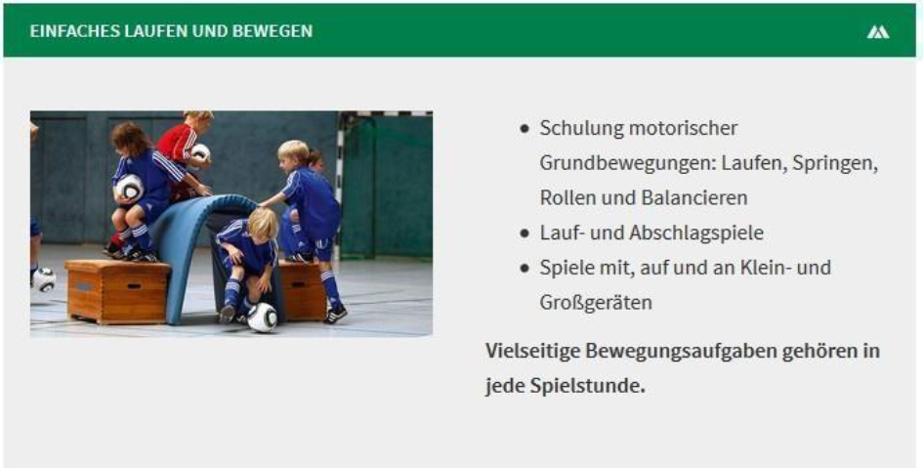
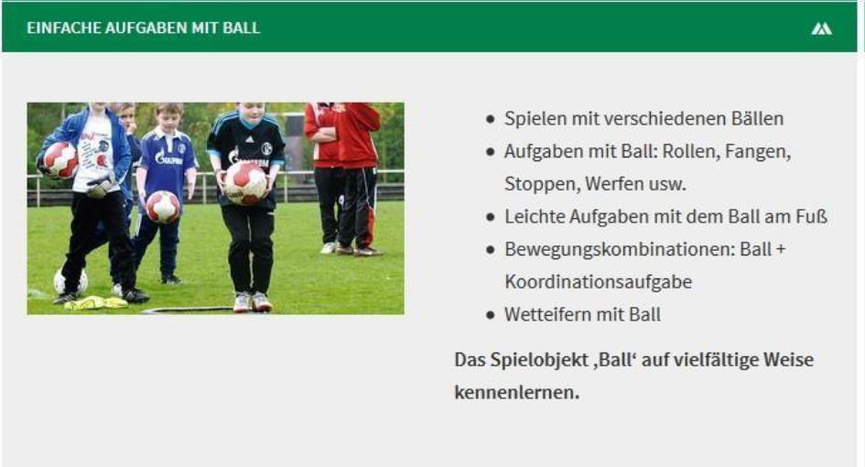
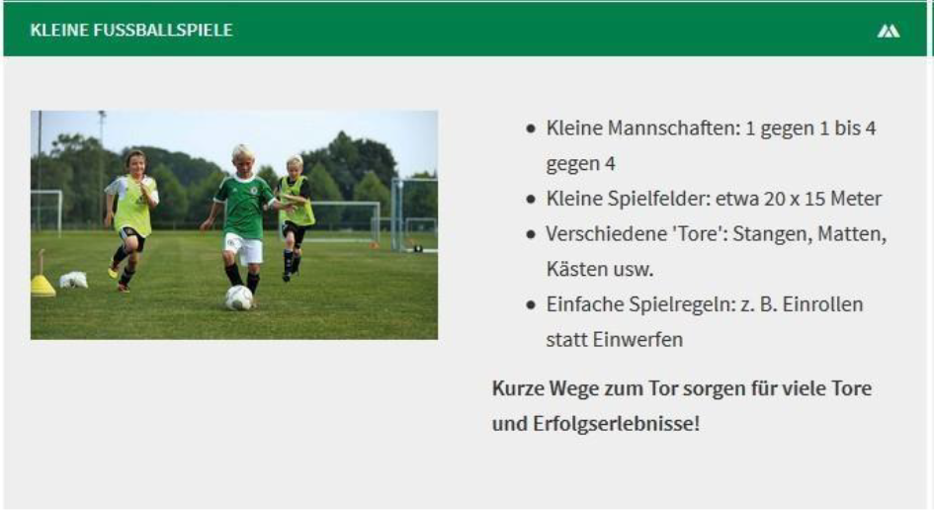
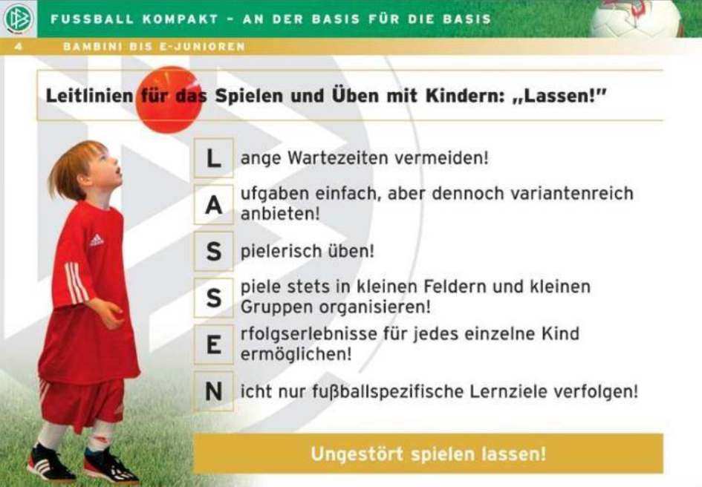
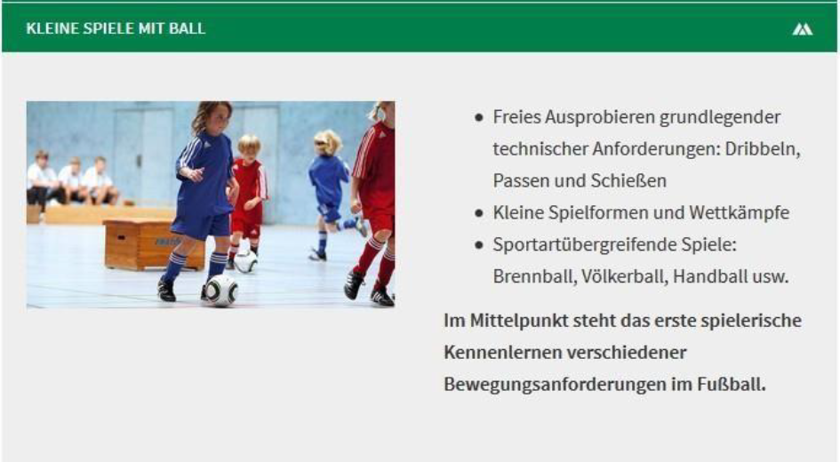

Slide 18
5.2 Leitlinien E-Jugendtraining
Techniken verbessern, einfache Taktiken einführen
Bei den E-Junioren dominieren zu Beginn des Trainings weiterhin vielseitige Bewegungen. Gleichwohl sollte dem deutlich verbesserten Koordinationsvermögen Rechnung getragen und die fußballspezifischen Techniken verfeinert werden. Im Mittelpunkt der E-Jugend-Ausbildung stehen vor allem das 1 gg 1 defensiv und offensiv sowie auch erste Gleichzahl- (2 gg 2, 3 gg 3, 4 gg 4) und Über/Unterzahlspiele (2 gg 1, 3 gg 2, 4 gg 3).
Zielgerichtet und spielerisch
Das Dribbling wird zielgerichteter und schneller, Finten wie Ausfallschritt und Übersteiger werden eingeführt. Das Training gewinnt genau wie die Kinder an Reife, behält seinen spielerischen Charakter jedoch bei.
Koordination
Es sollten in jedem Training Formen der Koordination und Schnelligkeit trainiert werden, um die Handlungsschnelligkeit der Spieler schon früh zu verbessern.
Immer angelehnt an die Vorgabe vom NFV

Slide 19
Spielintelligenz
Bereits früh mit Spielformen beginnen (ab F-Jugend) immer nach Vorgabe des NFV
Durch Spielformen trainieren die Spieler*innen ihre Entscheidungsfähigkeit unter Gegnerdruck und verringern dadurch auf lange Sicht ihre Fehlerquote.
Bei einer Spielform stehen alle Techniken zur Verfügung und die Spieler*innen lernen, welche Technik bzw. Spieloption in der jeweiligen Situation die beste ist (Trainer*innen muss Fehler korrigieren, wenn Spieler von alleine nicht verbessert).
Bei Spielformen die Parameter verändern: z.B. variieren zwischen Dribbel-, Pass-, Mini- oder großem Metalltor
Bei Spielformen Ballkontakte NICHT begrenzen (sonst nicht spielnah) und auch keine Tore verbieten. Beispiel: Ein Tor zählt nur, wenn alle Mitspieler über der Mittellinie stehe

Slide 20
5.3 Leitlinien F-Jugendtraining
Die ersten Schritte zum Fußballer
Nach den Bambini-Spielstunden gehen die Kinder bei den F-Junioren nun einen großen Schritt weiter. Im Fokus der Ausbildung steht ganz klar:
die Schulung der Basistechniken. Die Vermittlung vielseitiger Bewegungserfahrungen und der
Freude am Fußball sind die Kernpunkte, denen sich der Trainer in dieser Altersklasse widmen sollte.
Spielerische Formen motivieren die spielfreudigen
Nachwuchskicker und vermitteln ganz nebenbei in altersgemäßer Weise die altersspezifischen Ziele.
Die Organisation in kleinen Übungsgruppen und der Einsatz mehrerer Bälle ermöglichen den Kindern dabei viele Aktionen am Ball. Lange Wartezeiten oder Erklärungen sollte der*die Trainer*in dagegen vermeiden. F-Junioren stecken voller Bewegungsdrang und dieser sollte in jeder Trainingseinheit erfüllt werden.
Viele Aktionen am Ball
Viele Übungen, viele Ballkontakte, viele Spiele! Das ist das, was F-Junioren sehen wollen, ihnen Spaß macht und ihnen dabei hilft, sich ständig weiterzuentwickeln. In diesem Alter die Kinder auch in verschiedenen Spielformen spielen lassen, dabei Ballgrößen, Tore sowie Spielfeldgröße variieren. Abwechslung steigert die Begeisterung.
Kindgerechtes Coachen
Kinder in diesem Alter sind noch verspielt, verstehen noch keine Fußballerfachsprache. Daher mit einfachen Begriffen hantieren, und immer die Übungen vormachen. Durch die Wahrnehmung mit dem Auge können Kinder die Aufgaben viel schneller verstehen und umsetzen.

Slide 21
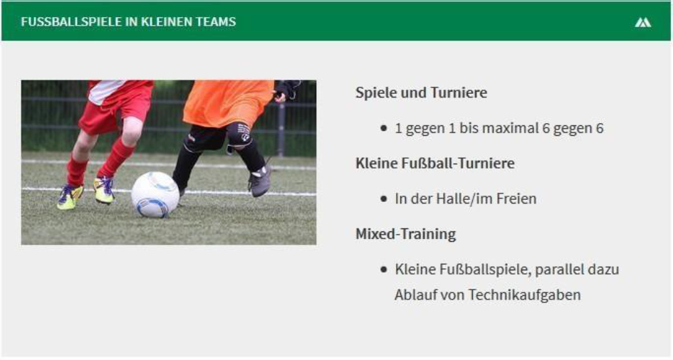

Slide 22
10. Schlusswort
Das schönste Jugendkonzept bleibt nur ein Stück bedrucktes Papier, wenn es nicht gelebt wird. Um es in die Praxis umzusetzen, benötigen wir motivierte Menschen, die sich mit dem Inhalt auseinandersetzen, damit identifizieren und sich davon inspirieren lassen.
Dieses Konzept soll eine Hilfestellung für alle sein, ersetzt aber nicht die Eigenverantwortung des*der Jugendbetreuers*in und ist offen für neue Ideen, Anregungen, Ergänzungen und Kritik.
Gezeichnet Fabian Schulz Jugendleiter Sportfreunde Anderten

